Slide 1
Ingenieros al peso S.A.
Grupo T-4
Álvaro Barchín Rubio, Daniela Camila Durand Bartolo, Jonathan Coque Quispe y María Bravo Gómez

Slide 2
FRONT - END

Slide 3
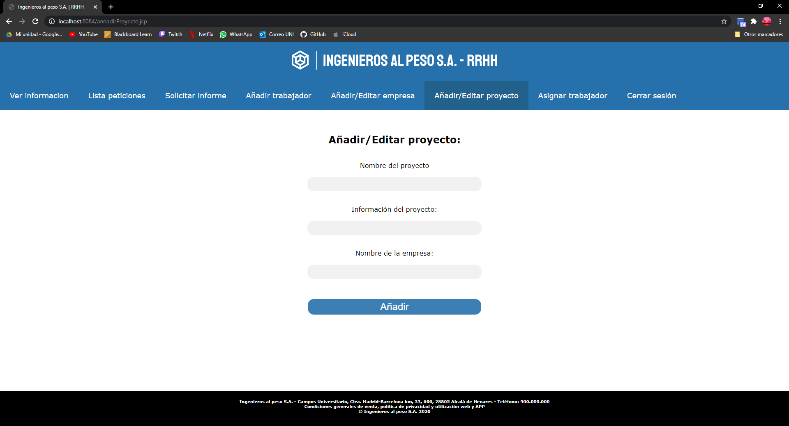
Formularios
Mediante formularios de este estilo se introducen nuevos datos a la base de datos

Slide 4
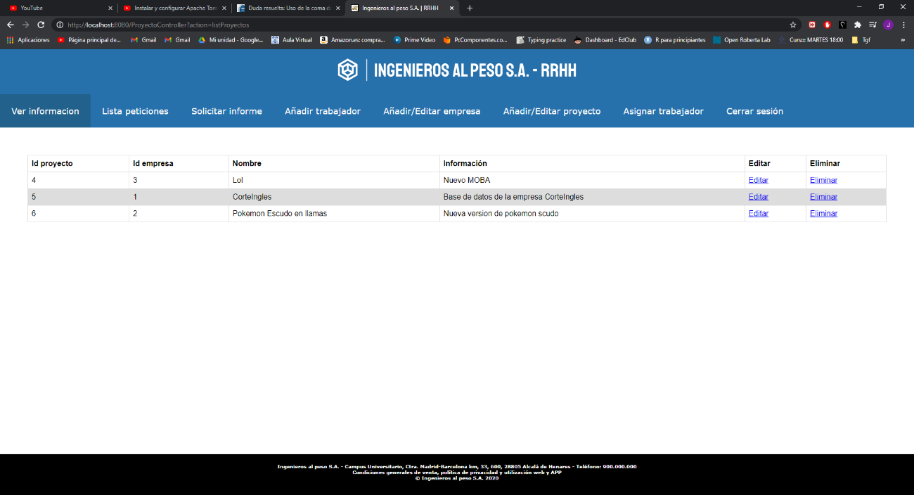
Mostrar datos
Los datos de la empresa se muestra en tablas y cada una de ellas dispone de opciones de editar y/o eliminar

Slide 5
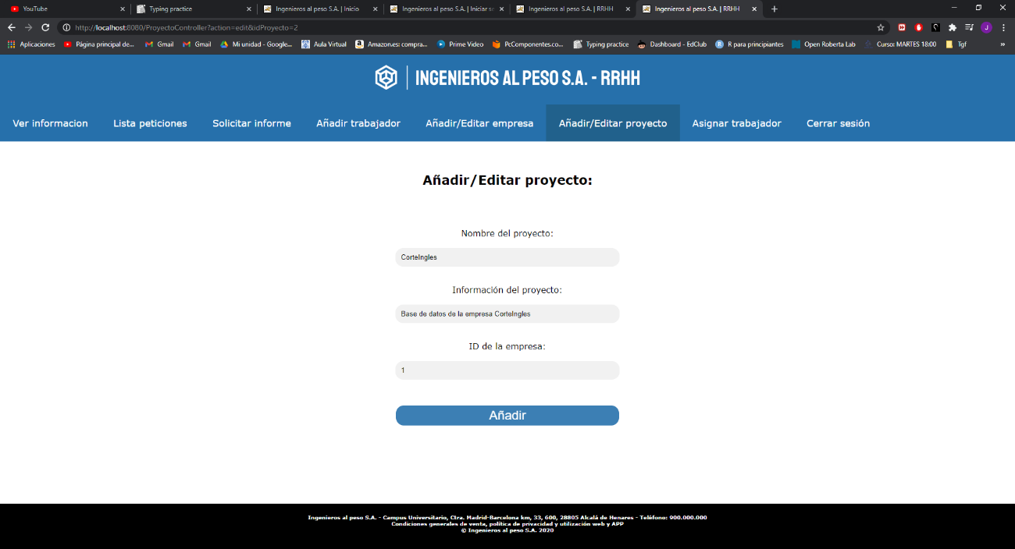
Editar datos
En caso de querer editar algún dato se dispondrá de un formulario para poder editarlos y se mostrará en las casillas los datos que tienen actualmente

Slide 6
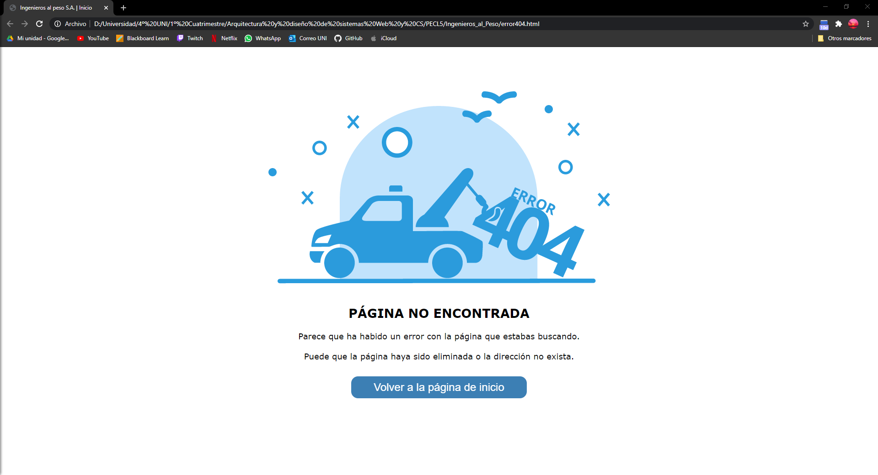
Error 404
En caso de producirse un error se dispondrá de un botón que te mande a la página de inicio

Slide 7
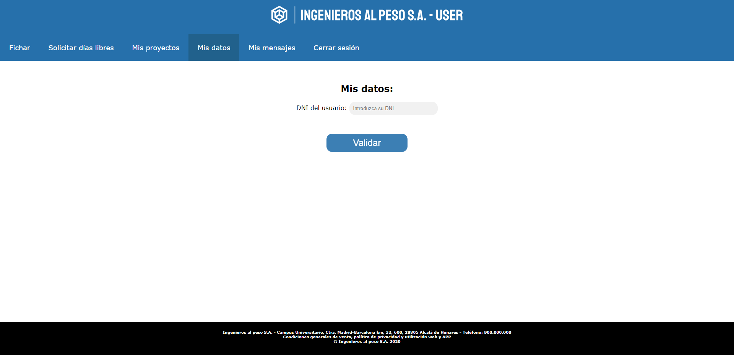
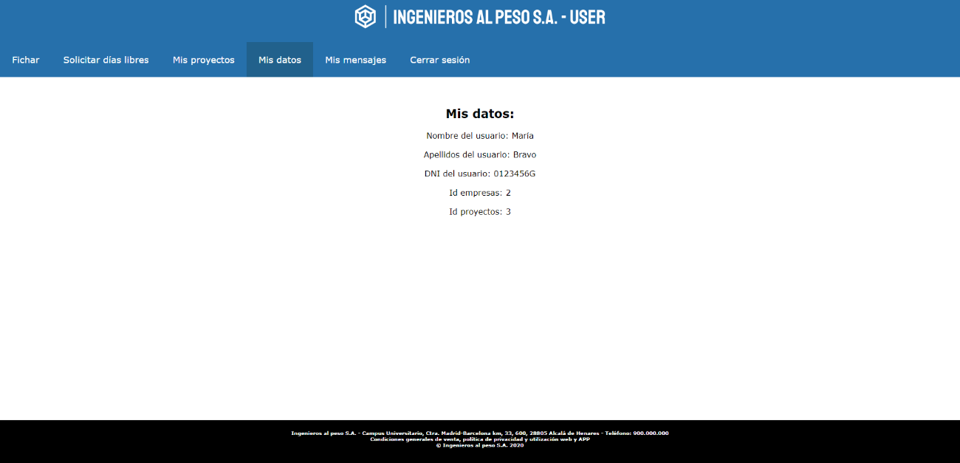
Acceder a datos del trabajador
Para acceder a datos personales se necesita una identificación y para ello es necesario introducir el DNI del trabajador
Una vez identificado el trabajador se muestra sus datos personales, ya sean proyecto, datos o solicitudes

Slide 8
BACK - END

Slide 9

Patrón mvc
El patrón MVC es un patrón de arquitectura de las aplicaciones software, el cual tiene un modelo, varias vistas y varios controladores.
Modelo: MySQL
Vista: HTML, JSP y Javascript
Controlador: Java

Slide 10


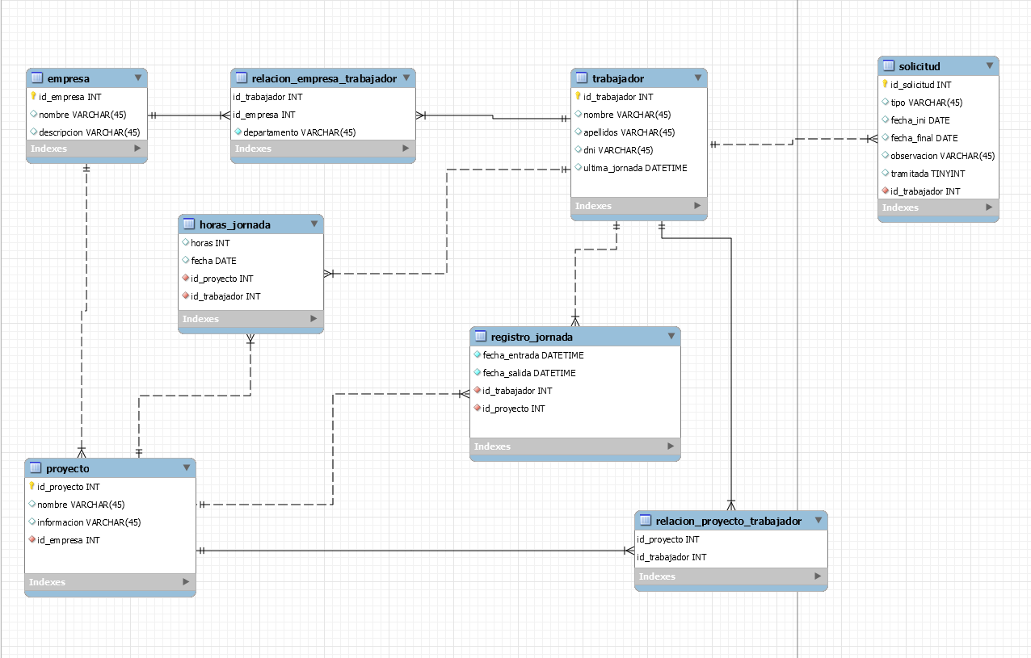
Modelo

Slide 11
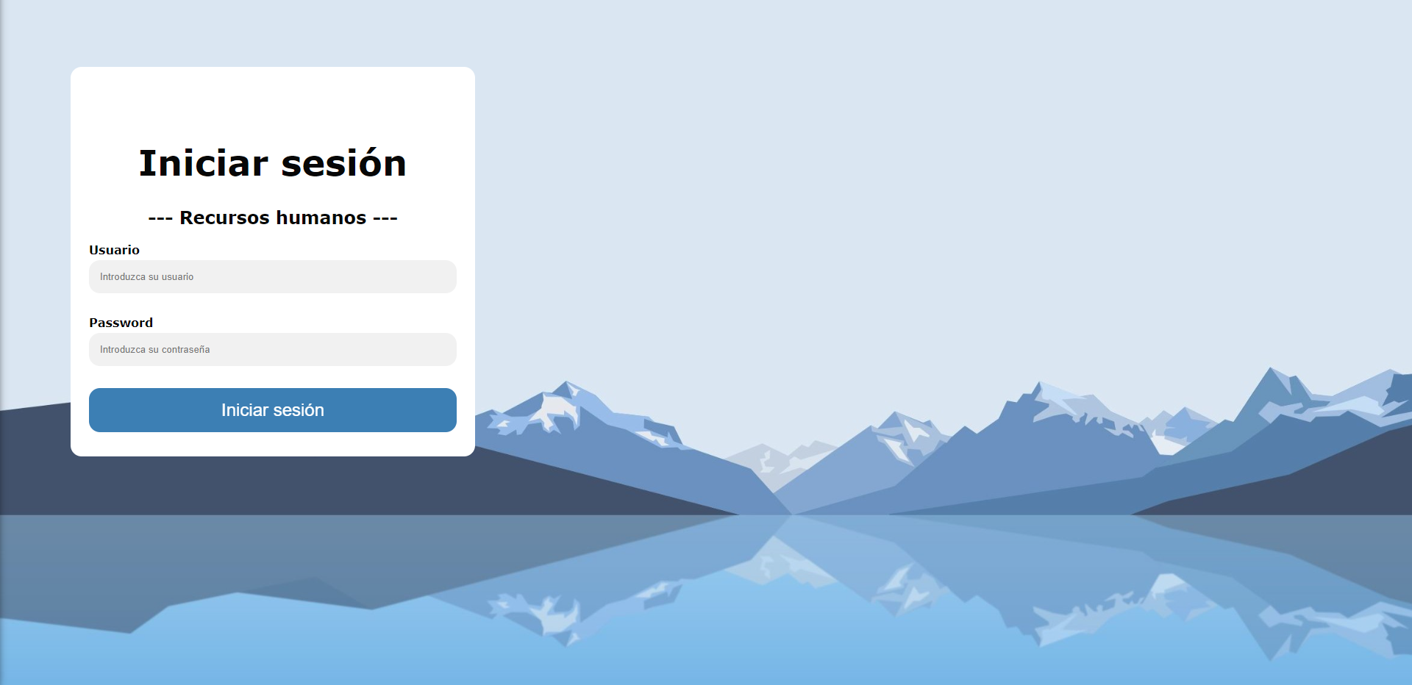
VISTA

Slide 12
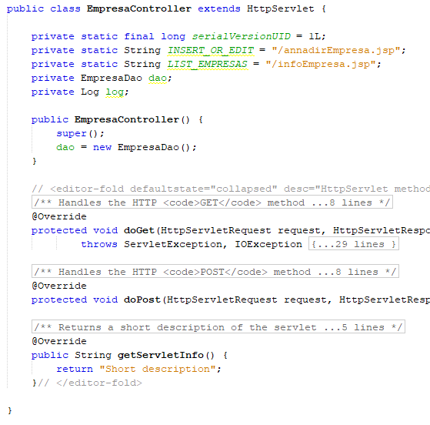
CONTROLADOR

